Slide 1
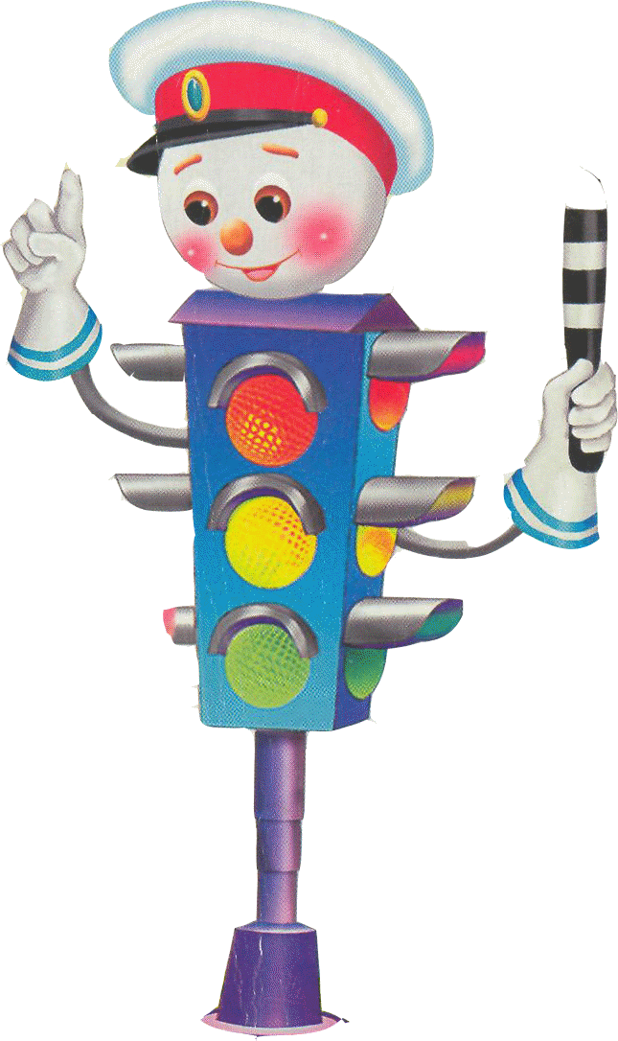
Муниципальное казённое дошкольное образовательное учреждение
Искитимского района Новосибирской области детский сад «Теремок»
п.Керамкомбинат
Квест - игра
««На помощь в Светофорию»
Выполнила:
Соболева И.В
Потлова О. В.

Slide 2
Актуальность
Актуальность: Обеспечение безопасности движения на дороге становится все более важной государственной задачей. Большую роль в решении этой проблемы имеет организация работы по предупреждению детского дорожного травматизма в дошкольных учреждениях. Если мы будем формировать у детей навыки правильного поведения на дороге, то правила усвоенные ребенком, впоследствии станут нормой поведения, а их соблюдение – потребностью человека.

Slide 3
Цели и задачи
Цель: В игровой форме закрепить знания о правилах дорожного движения, дорожных знаках.
Задачи:
Формировать у дошкольников устойчивые навыки соблюдения и выполнения правил дорожного движения.
Активизировать и обогатить словарь (пассажирский, морской, воздушный, тротуар, пешеходы, пассажиры, водитель).
Довести до сознания детей, к чему может привести нарушение правил дорожного движения; способствовать развитию осторожности, осмотрительности на дорогах.
Развитие воображения, творческой активности.
Воспитывать внимание, сосредоточенность.
Для родителей:
Формировать у родителей устойчивый интерес к безопасности детей как участников дорожного движения, привлекать взрослых к совместной деятельности с детьми;
Активизировать работу по пропаганде правил дорожного движения и безопасного образа жизни среди родителей;
Способствовать созданию условий для партнерских отношений между детьми и родителями.
выполнять совместные задания во время квест - игры.

Slide 4
Отправляемся в путь

Slide 5
Поехали!

Slide 6
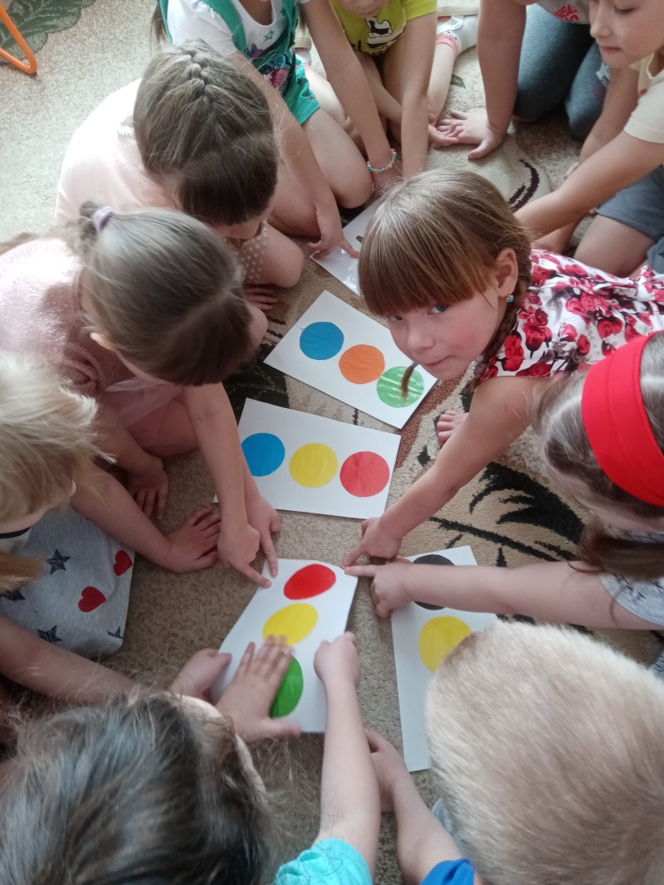
Выполняем задания

Slide 7
Команда родителей
Назовите пословицы и поговорки о правилах дорожного движения.
- «Тише едешь – дальше будешь!»
-«Берегись бед – пока их нет»
-«знай правила движения – как таблицу умножения»
-«осторожность – мать безопасности»
-«Лучше идти, да присаживаться в пути, чем бежать, а потом лежать»

Slide 8
Продуктивная деятельность

Slide 9
Спасибо за внимание!

